Slide 1
Предмет | Фамилия | Имя | Отчество | Класс | Пол | Дата рождения | Район
Предмет: полностью без сокращений
Фамилия, Имя, Отчество: записываются полностью (без сокращений) в разные ячейки.
Класс: 8, 9, 10, 11 – без литеры, без указания профиля, только номер класса.
Пол: «муж» или «жен». Точки в конце не ставить.
Дата рождения: (01.08.1998) Год указывать в четырехзначном формате (19ХХ), слово «год» не ставить. Разделителями являются точки, запятые не использовать!
6. Район: указывается по ОУ, а не по месту жительства участника олимпиады.

Slide 2
Сокращенное название ОУ | Полное название ОУ | Адрес ОУ | Кол-во баллов | Тип диплома (победитель, призер) | ФИО наставника
Сокращенное название ОУ: сокращается МОУ СОШ, остальное полностью по Уставу.
Полное название ОУ включает в себя именно ПОЛНОЕ название по Уставу! Например: Муниципальное общеобразовательное учреждение «Супоневская средняя общеобразовательная школа № 1 им. Героя Советского Союза Н.И. Чувина»
Адрес ОУ: пример : (242734, Брянская обл.,Жуковский район, д. Шамордино, ул Молодежная д.23)
Количество баллов: без указания максимально возможного, только число набранных баллов, не указывать «б.», «баллов» и т.п. Указывать только цифры!
Тип диплома: «Призер» или «Победитель». Не указывать «Участник».
ФИО наставника: записываются полностью (без сокращений) в одну ячейку.

Slide 3
ВСЕ ПОЛЯ ОБЯЗАТЕЛЬНЫ ДЛЯ ЗАПОЛНЕНИЯ!!!!!
НЕ ОБЪЕДИНЯТЬ ЯЧЕЙКИ В ТАБЛИЦЕ!
Электронные базы формируются в программе MS Excel в течение трех рабочих дней после проведения и направляются по электронной почте на адрес: olimpbr32@mail.ru с пометкой (тема письма) «Олимпиада», в названии файлов указывать район и этапы Олимпиады, пример: «Брасовский район, муниципальный этап» или «Жуковский район, школьный этап».

Slide 4
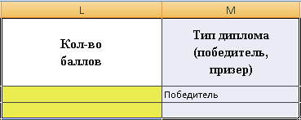
Ошибки заполнения
Не проставлено количество баллов участников олимпиады.

Slide 5
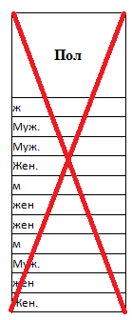
Пол участника указывается c маленькой буквы без точек!
Пример : (муж),(жен)
Пол
жен
муж
муж
жен
муж
жен
жен
муж
муж
жен
жен
Неверно!
Верно!

Slide 6
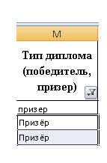
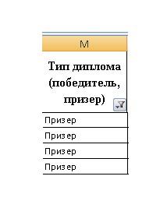
Тип диплома - прописываем Призер
Неверно!
Верно!

Slide 7
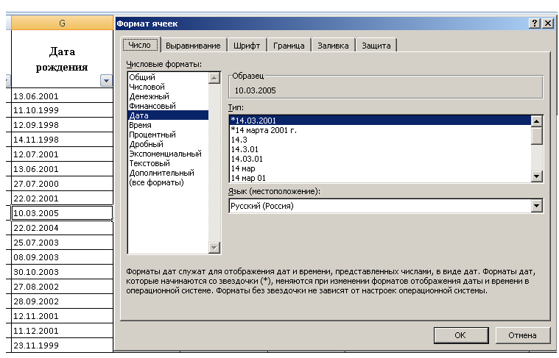
В столбце дата должен быть указан формат ячейки Excel (Дата)

Slide 8
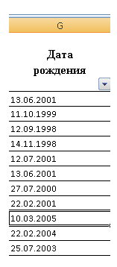
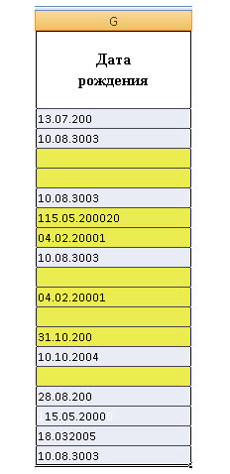
Верно!
Неверно!

Slide 9
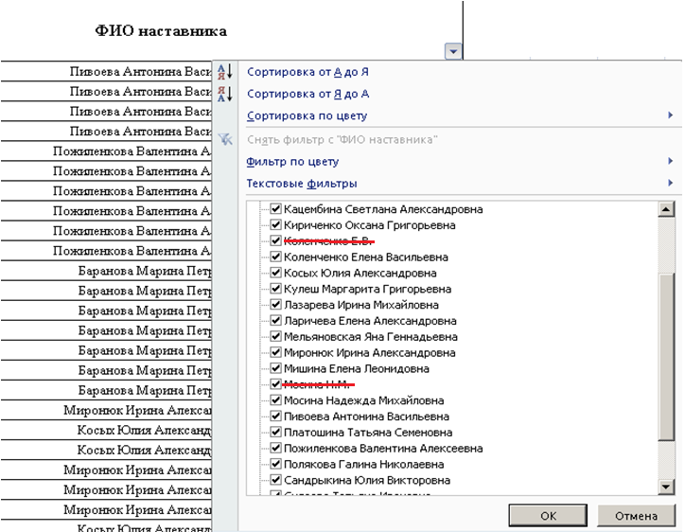
Столбец наставники заполняется : Фамилия Имя Отчество (полностью)

